Slide 1

C/S架构

Slide 2

B/S架构

Slide 3

MVC架构

Slide 4
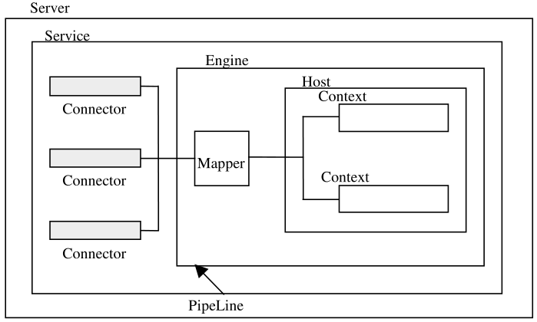
Servlet容器
Server

Slide 5
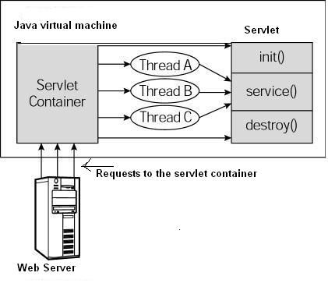
Servlet生命周期

